Slide 1
実行委員会の取り組みについて（案）
2019.5.31

Slide 2
目次
１．実行委員会の実施コンテンツ（案）
２．財源確保
３．情報発信

Slide 3
１．実行委員会の実施コンテンツ（案）
Ａ．記念物の作成
Ｂ．交流人口20万人（冠事業、新規事業の実施）

Slide 4
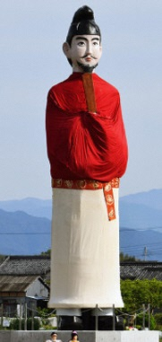
Ａ－①モニュメントの作成
・太子町のシンボルとなるモニュメント
（記念像など）の建設
・場所：太子和みの広場、駅前など
・他市町村例：安堵町

Slide 5
Ａ－②観光カードの作成
・「聖徳太子のまち」であることを対外的にＰＲし、興味を持ってもらう
ツールとして作成予定。
・表面に没後1400年ロゴ、裏面に
町内の名所を記載
・記載名所：叡福寺、梅鉢御陵など

Slide 6
Ａ－③記念紙幣・記念切手の作成
・記念紙幣の発行について検討 （ex.2000円札）
・記念切手の作成

Slide 7
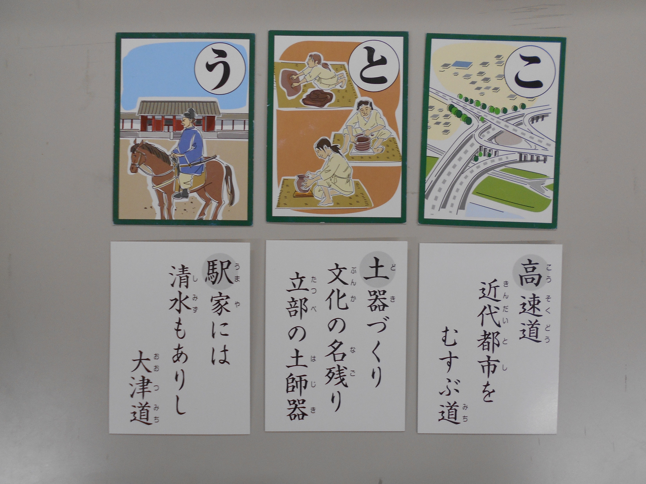
Ａ－④太子町カルタの作成
・太子町に関連する場所・人物・言葉
などを題材とした50音カルタの作成。
・カードについては、絵・読み上げ文を
町民から広く募集することで事業を
広く周知する。選定は実行委員会。
・参考例：松原市 まつばらカルタ

Slide 8
Ｂ.交流人口20万
・没後1300年の時の来訪者20万人を現代で実現するために
オール太子で取り組む。
→目標：交流人口20万人
※交流人口は①イベントの参加者数
②ＳＮＳのツイート数・フォロワー数等
・期間は3月16日（没後1400年記念講演会）から2022年3月31日。

Slide 9
Ｂ－①特別協賛事業
・既存のイベントをバージョンアップして実施し、
参加者数の増加を目指す。
・太子聖燈会
・竹内街道灯路祭り
・太子町文化祭
・富田林商工会太子町支部夏祭り
・たいし聖徳市
・からかわほたる観賞会の夕べ ・・・など

Slide 10
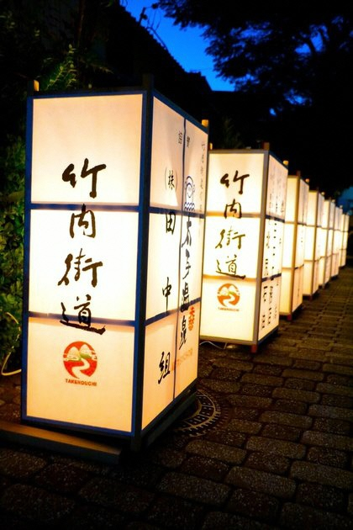
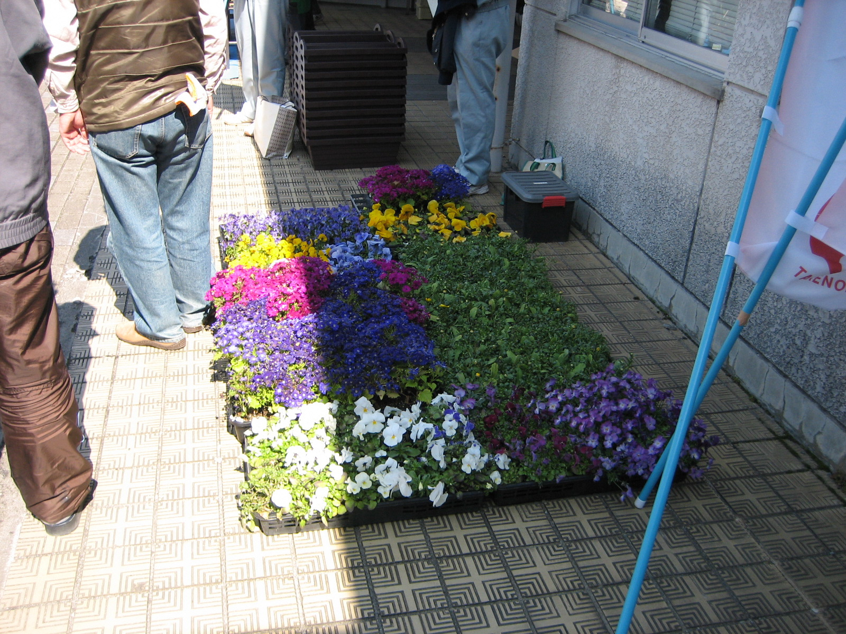
Ｂ－①特別協賛事業（例１）
・灯路祭り＋街道への植栽
→道行く人への活動のＰＲ
竹内街道にぎわいづくり協議会
唐川ホタルを守る会
観光ボランティア 太子街人の会
竹内街道歴史資料館友の会
花のあるまちづくりの会

Slide 11
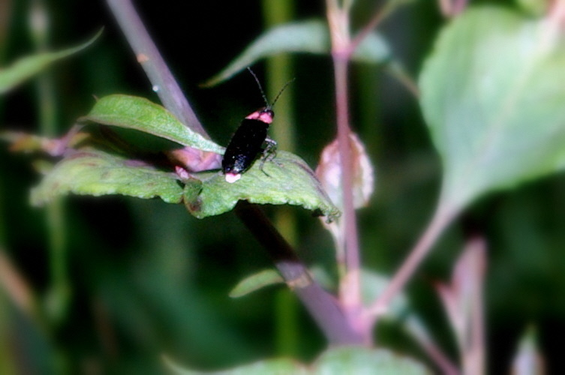
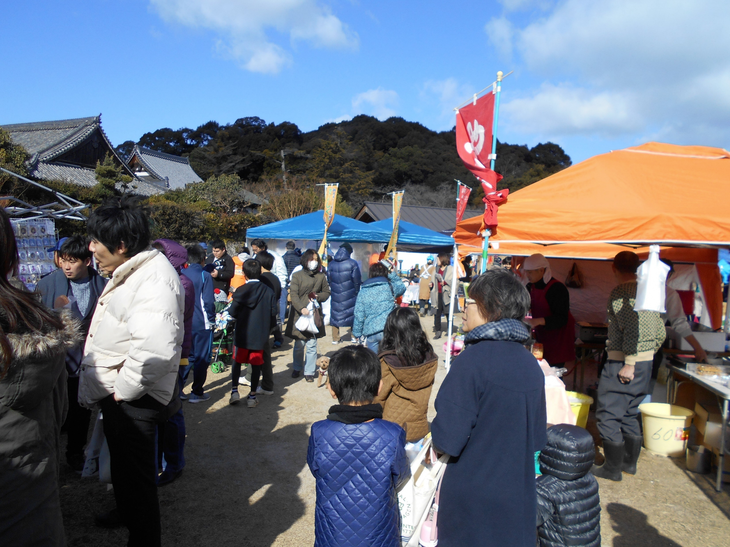
Ｂ－①特別協賛事業（例２）
・たいし聖徳市＋ホタル観賞会
ホタル観賞時期に合わせた聖徳市の出張開催
→没後1400年に向け機運を高める
・文化祭＋カルタ
町民から募集したイラスト・川柳のコンクールの実施
→地域の愛着の醸成

Slide 12
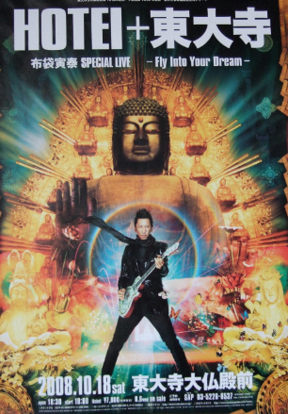

Ｂ－②聖徳太子サミット
・聖徳太子没後1400年を祝って、実行委員会の
新規イベントとして実施。
・著名人を招いたパネルディスカッション
・叡福寺におけるプロジェクション
マッピングの実施など

Slide 13
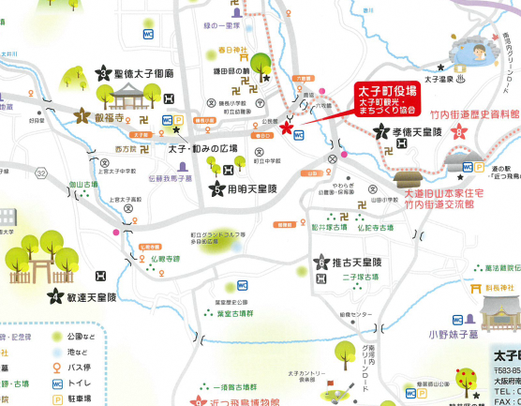
Ｂ－③ウォークイベント
・町内の古墳群と聖徳太子御廟
を結んだルート設計、
ウォークイベントの実施。
・百舌鳥古市古墳群の世界遺産認定
に伴う人の誘致
→町内各地の周知、来訪へのきっかけづくり

Slide 14
２．財源確保
・クラウドファンディング
・各イベントにおける協賛・寄付
・各種補助金制度の研究

Slide 15
３．情報発信
・記念ロゴデザイン、キャッチフレーズの作成
例.「聖徳太子、和のまち太子」
・ＳＮＳを用いた情報発信
Twitter, Facebook等を通じて
実行委員会の活動を随時更新
・新聞社に記事提供、新聞報道

